Slide 1
Fundamentos de Programación FPY Pseudocódigo

Slide 2
CONTENIDO
01
Introducción al pseudocódigo
02
Instalación de Pseint
03
Familiarizarse con Pseudocódigo

Slide 3
Introducción al Pseudocódigo
01

Slide 4

Introducción
El pseudocódigo es una representación semiestructurada y de alto nivel de algoritmos de programación, diseñada para ser clara y legible sin seguir una sintaxis específica.
Su objetivo principal es describir la lógica y la estructura de un algoritmo antes de su implementación en un lenguaje de programación real.
El pseudocódigo utiliza palabras clave y estructuras simples para expresar operaciones básicas y estructuras de control.
Sirve como una herramienta de diseño y comunicación, permitiendo a los programadores planificar y entender algoritmos de manera abstracta antes de traducirlos a un lenguaje de programación específico

Slide 5
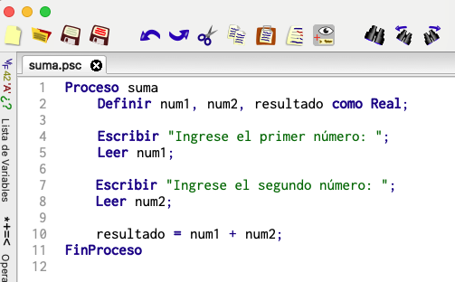
Ejemplo: Observa y escucha la explicación del docente.
¿Qué realiza este código en Pseint?
Línea 1: inicio del código
Línea 2: Definición de variables, las variables las explicaremos y profundizaremos durante el semestre.
Línea 3: Espacio vacío, no realiza acción
Línea 4: Al ejecutar programa, mostrara al usuario el mensaje que está en color verde.
Línea 5: El programa lee el número ingresado por el usuario
Línea 6: Espacio vacío, no realiza acción
Línea 7: Al ejecutar programa, mostrara al usuario el mensaje que está en color verde.
Línea 8: El programa lee un segundo número ingresado por el
Usuario.
Línea 9: espacio vacío, no realiza acción
Línea 10: El programa suma el número 1 y el número 2, que fueron ingresados por el usuario, el resultado de la suma se almacena en la variable “resultado”
Línea 11: Finaliza el programa

Slide 6
Instalación Pseint
02

Slide 7

Instalación de Pseint
Para trabajar en Pseudocódigo, deberás utilizar la herramienta Pseint.
En los laboratorios de Duoc UC ya se encuentran instalados, en tu hogar deberás descargar del siguiente lugar:
https://pseint.sourceforge.net/?page=descargas.php

Slide 8
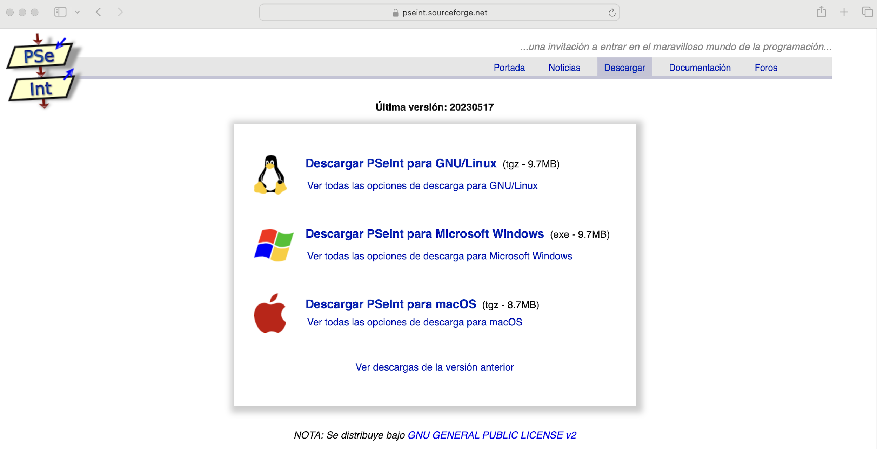
Instalación de Pseint

Slide 9
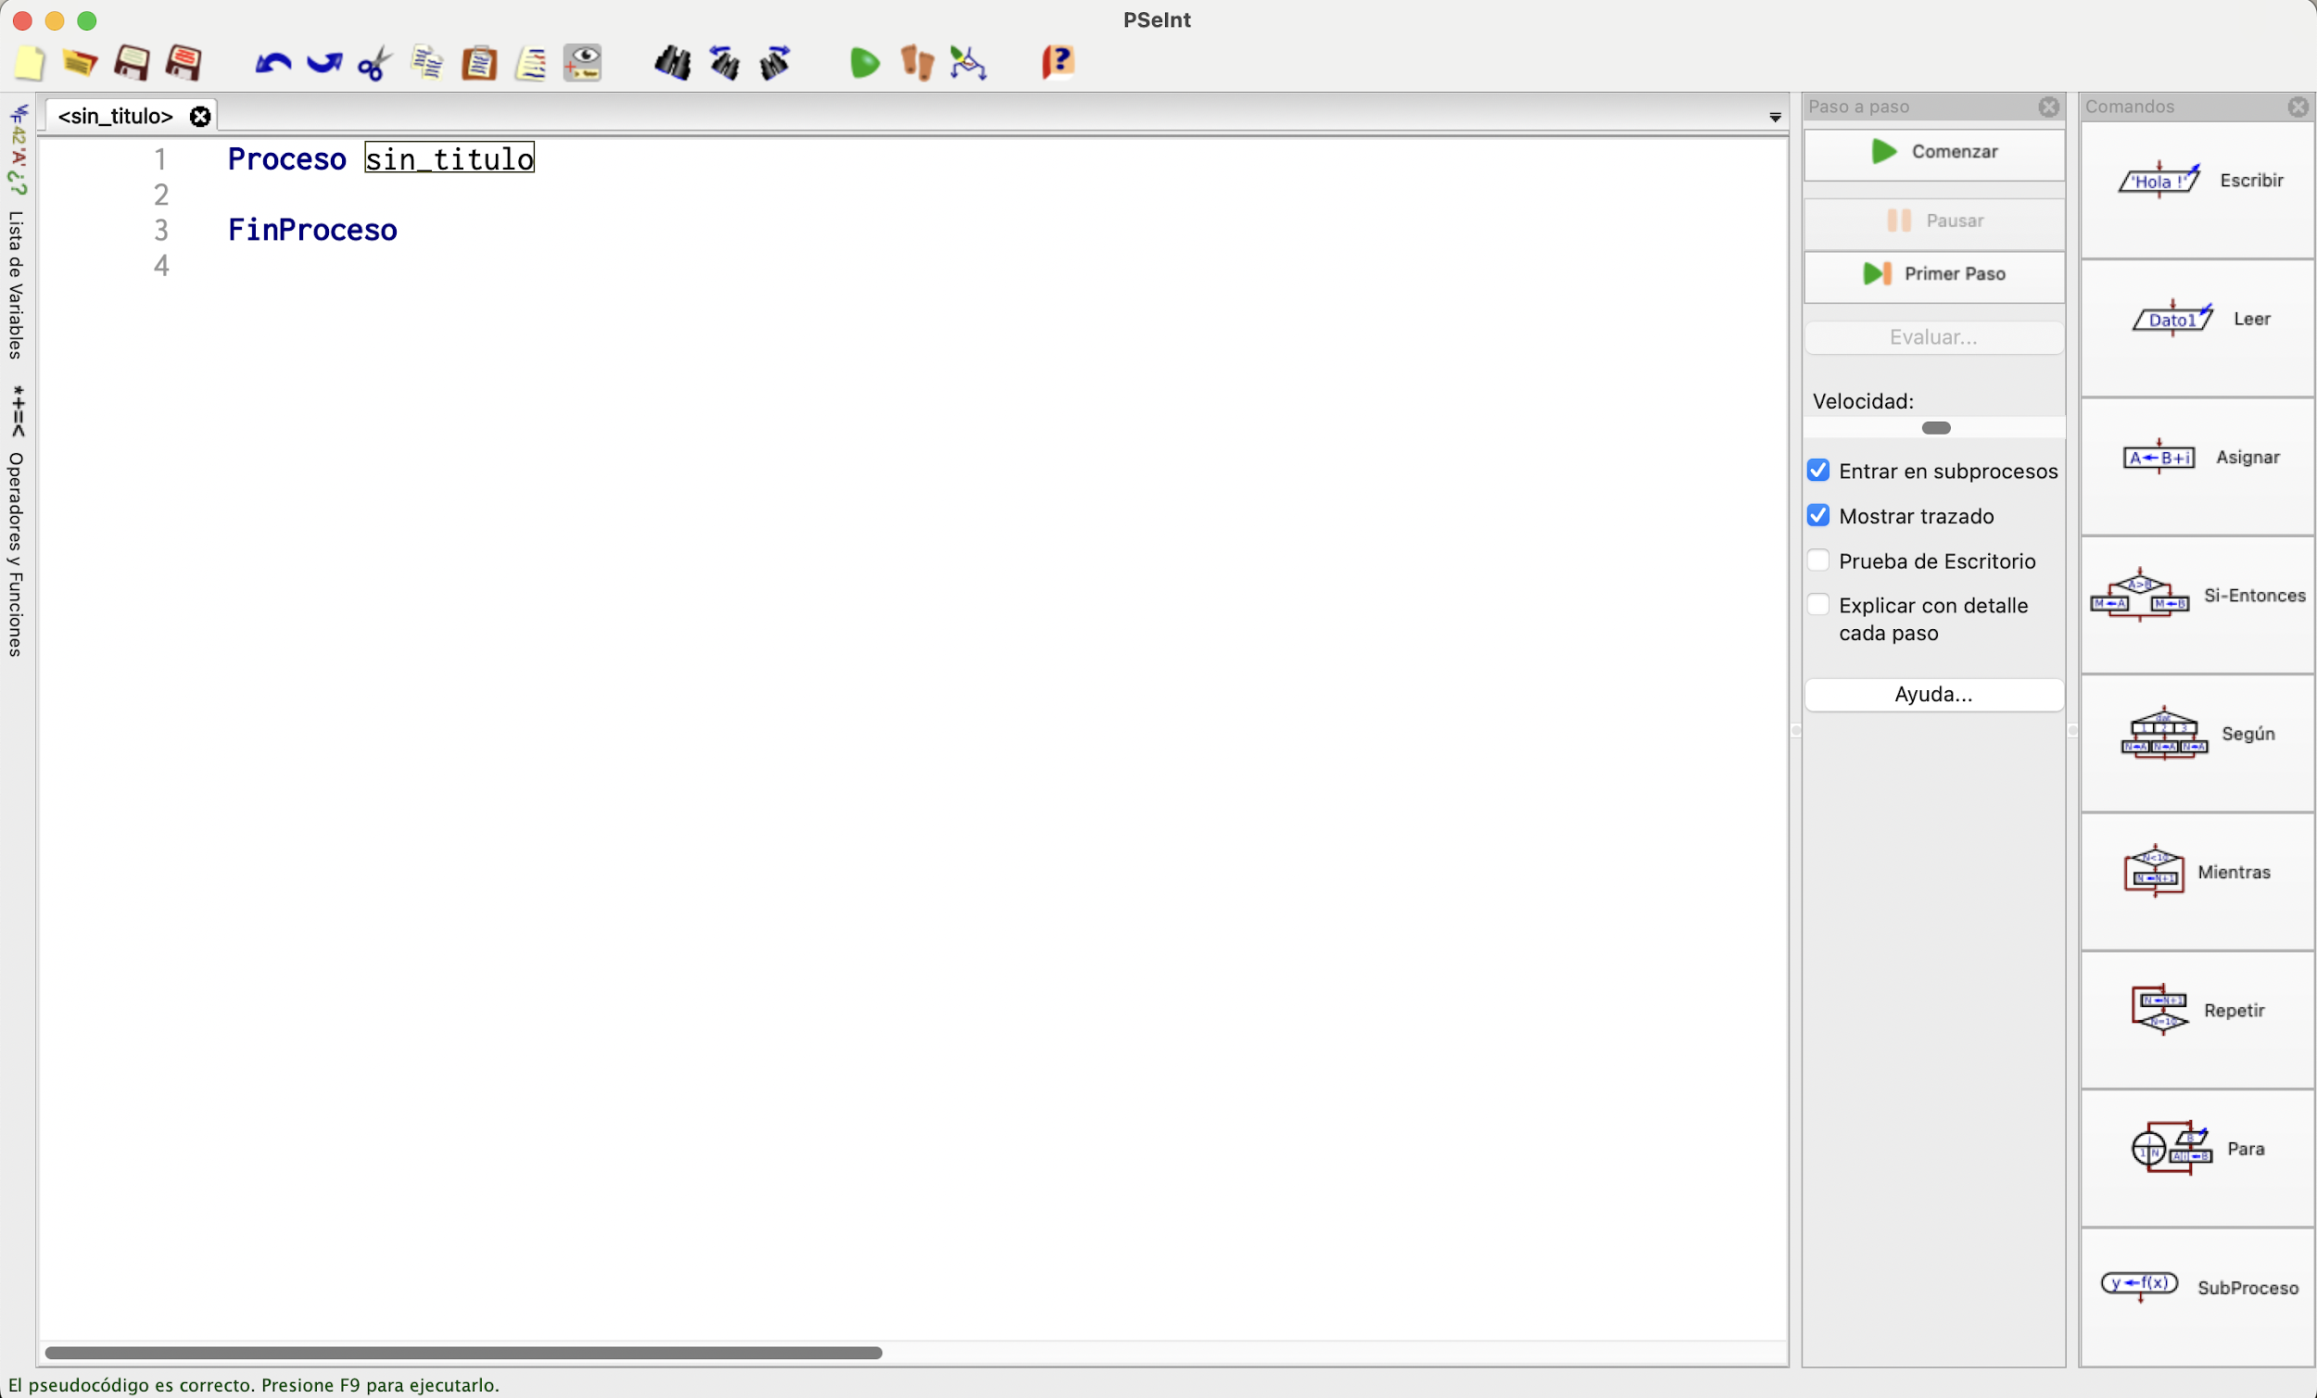
Instalación de Pseint
Cuando ingreses por primera vez, verás Pseint de la siguiente manera:

Slide 10
03
Familiarizarse con Pseudocódigo

Slide 11
Ahora práctica en tu computador.
Copiaremos el siguiente código de ejemplo en Pseint, es el mismo código que analizamos anteriormente
Proceso suma
Definir num1, num2, resultado como Real;
Escribir "Ingrese el primer número: ";
Leer num1;
Escribir "Ingrese el segundo número: ";
Leer num2;
resultado = num1 + num2;
Escribir "El resultado es: ", resultado;
FinProceso

Slide 12
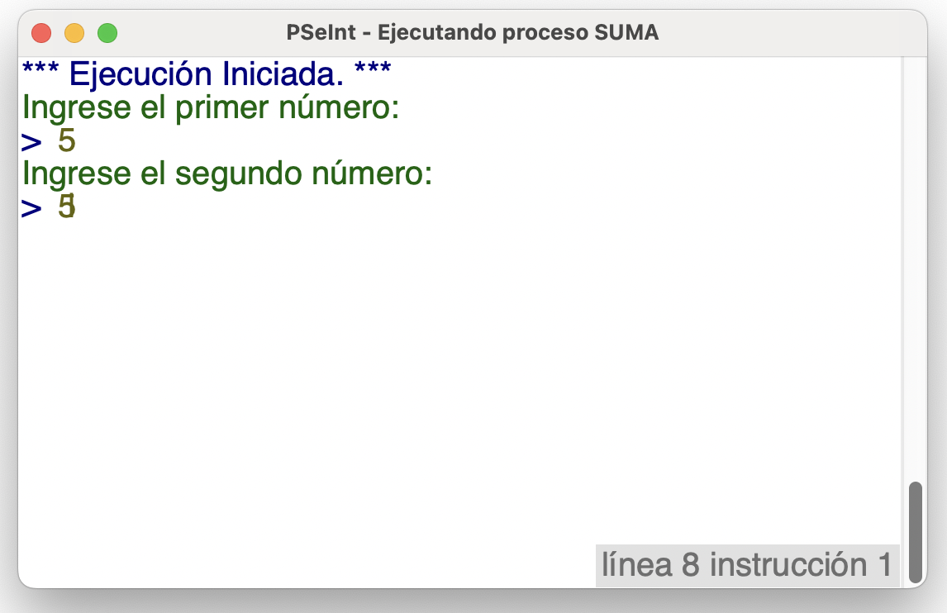
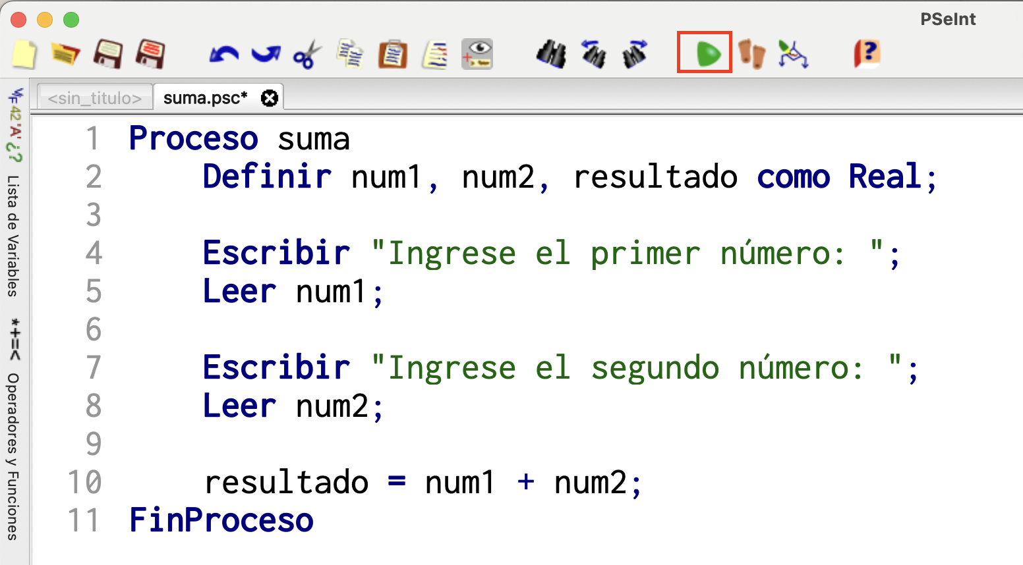
Ahora práctica en tu computador.
2. Una vez copiado, presiona el botón “Ejecutar”

Slide 13
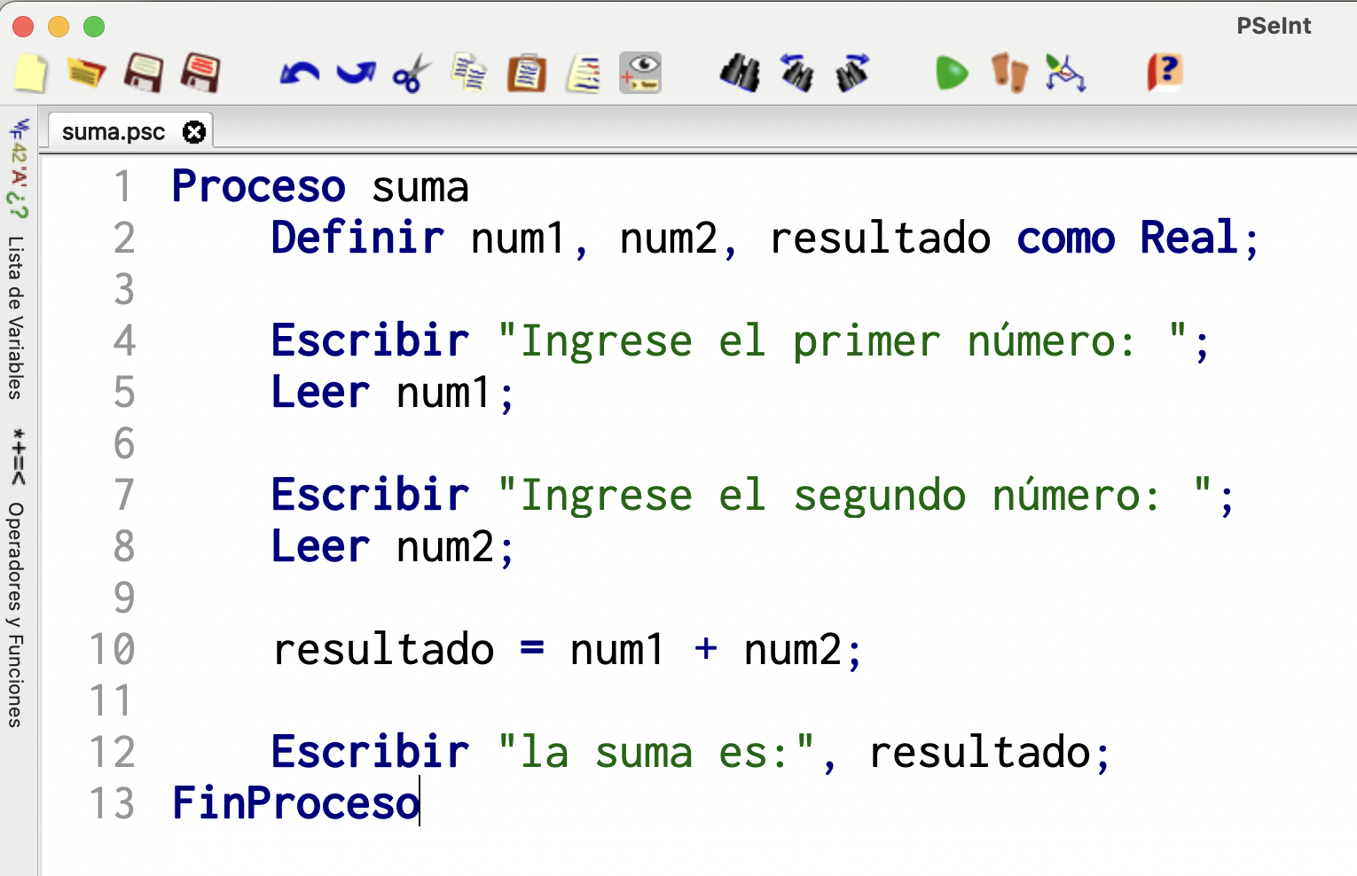
Ahora práctica en tu computador.
3. Incorporemos al código anterior la siguiente instrucción en la línea 12:
Escribir "la suma es:", resultado;
El código debería verse de la siguiente forma:

Slide 14
Reflexionemos
04

Slide 15

Reflexionemos
¿Qué ocurrió cuando ingresaste la línea de código solicitada?
¿Los programas se pueden modificar?
¿los programas pueden ser más complejos qué nuestro ejemplo del día de hoy?
¿Cómo se programa una calculadora?

